Slide 1
Presentación de Administrador de Farmacia

Slide 2
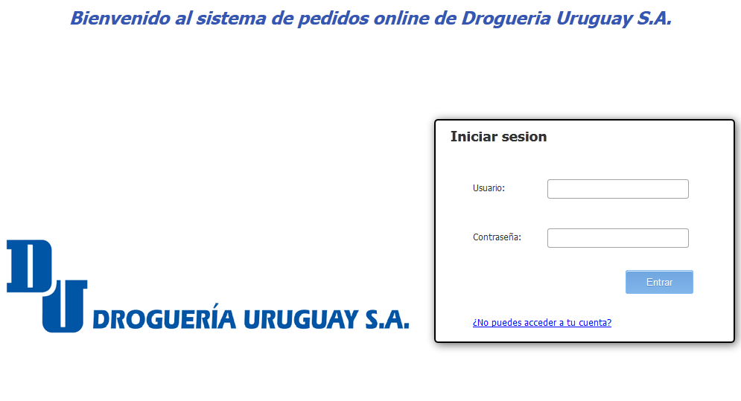
Ingreso a DUSA Web con usuario Administrador de Farmacia
Notes:
Usuarios Pre-Cargados:
adminFcia1
adminFcia2
adminFcia3
Contraseña: admin

Slide 3
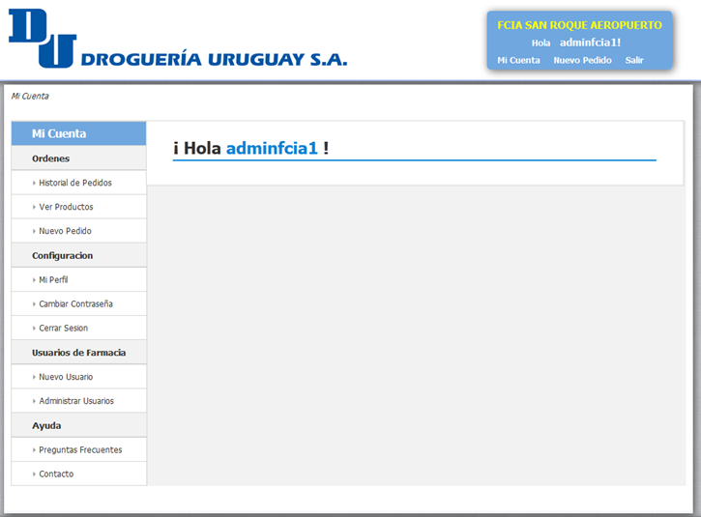
Notes:
Pantalla Principal – Mi Cuenta

Slide 4
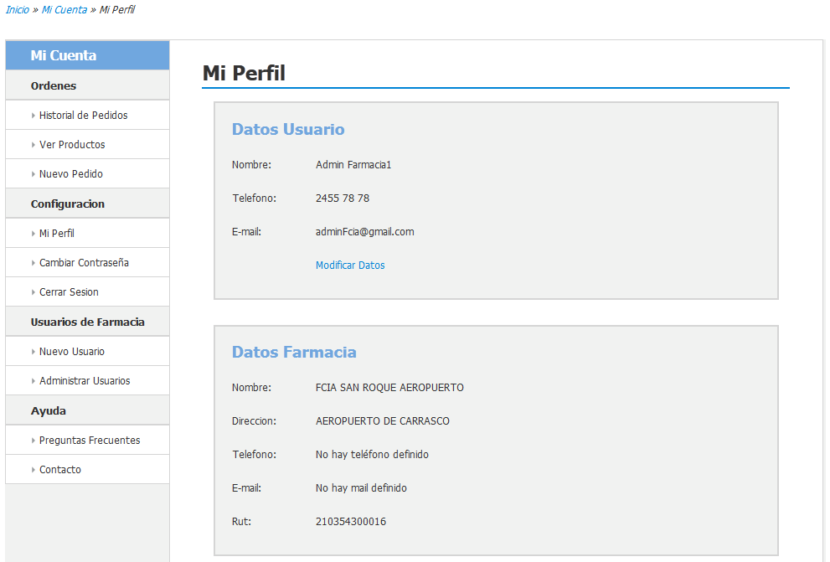
Notes:
Información presentada en Mi Perfil

Slide 5
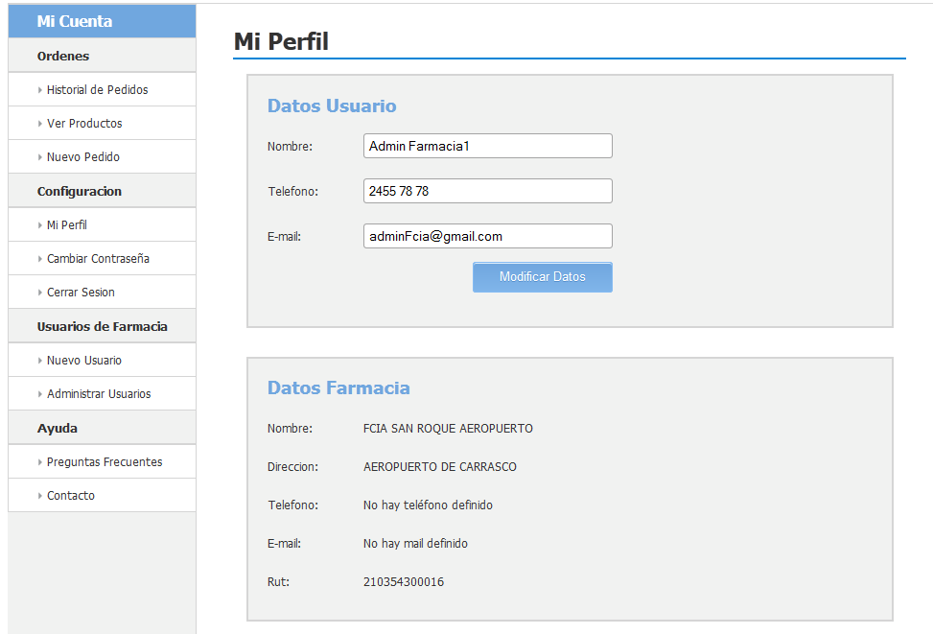
Notes:
Se pueden modificar únicamente datos personales del Usuario como ser: nombre, teléfono, e-mail.

Slide 6
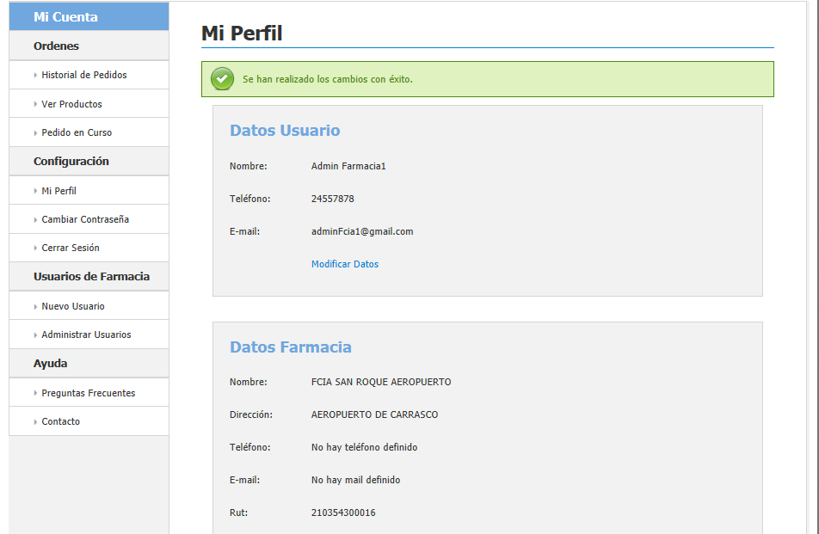
Notes:
Resultado luego de presionar Modificar Datos

Slide 7
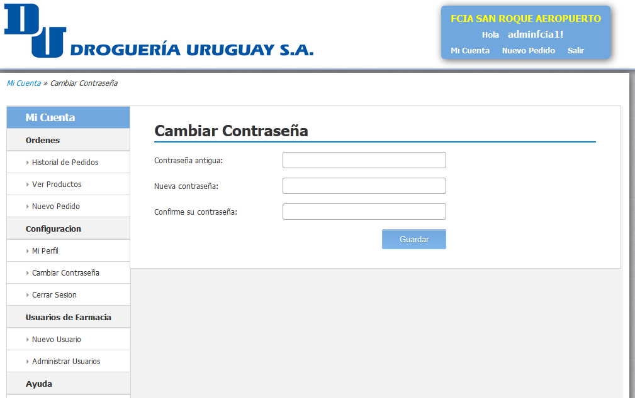
Notes:
Para Cambiar contraseña se debe registrar la actual, la nueva y su confirmación.

Slide 8
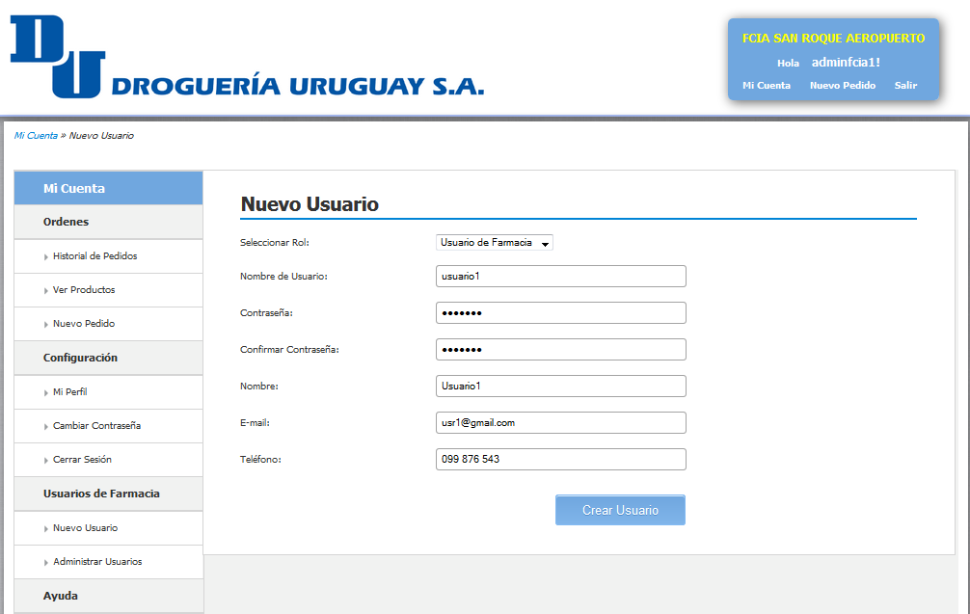
Notes:
Nuevo Usuario permite crear un nuevo usuario de farmacia. Se tiene un máximo de usuarios por farmacia.
Se completan los datos solicitados y luego se presiona Crear Usuario.
Usuarios:
usuario1
Contraseña: usuario

Slide 9
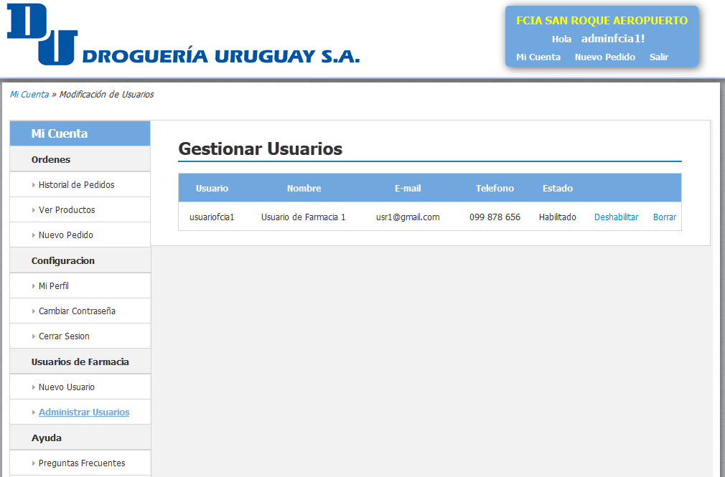
Notes:
Presionando Administrar Usuarios se pueden ver los usuarios creados hasta el momento así como deshabilitar o borrar un usuario particular.

Slide 10
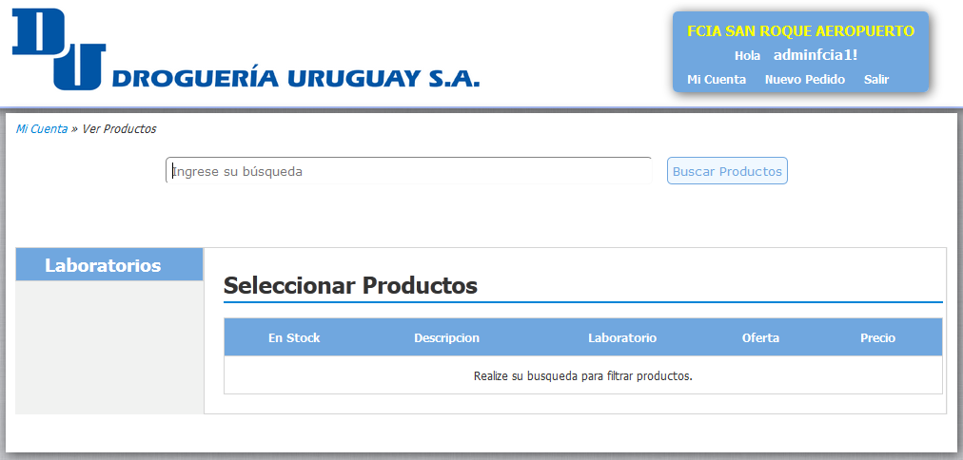
Se seleccionó la opción “Ver Productos”

Slide 11
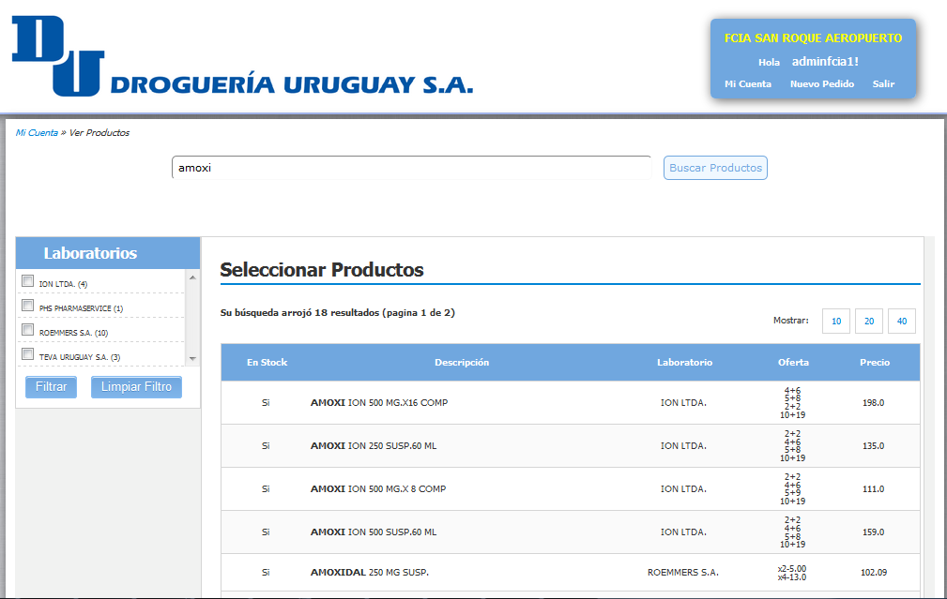
Notes:
Al seleccionar Ver Productos se puede buscar información de productos utilizando uno de los siguientes criterios de búsqueda:
Por código de barra
Por nomenclatura interna de DUSA (Ej: VOLTA755, representando primeras letras del nombre, presentación y mg del producto o medicamento)
Por descripción de producto
A su vez luego de buscar por cualquiera de esos criterios es posible reducir la búsqueda aplicando filtro por laboratorio.

Slide 12
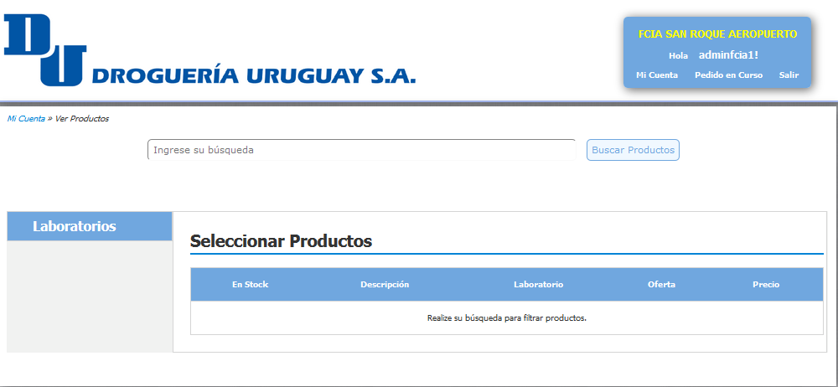
Se seleccionó la opción “Nuevo Pedido”
Notes:
Cuando se comienza un nuevo pedido, siempre queda en estado Pedido en Curso.

Slide 13
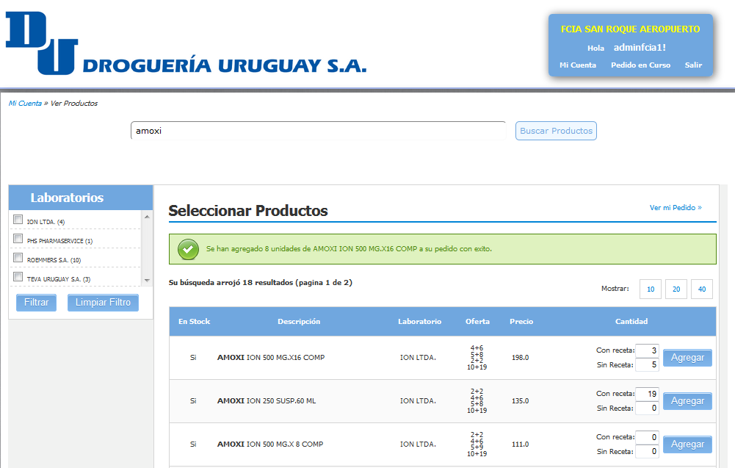
Notes:
El pedido está en curso, se seleccionan productos para agregar al pedido.

Slide 14
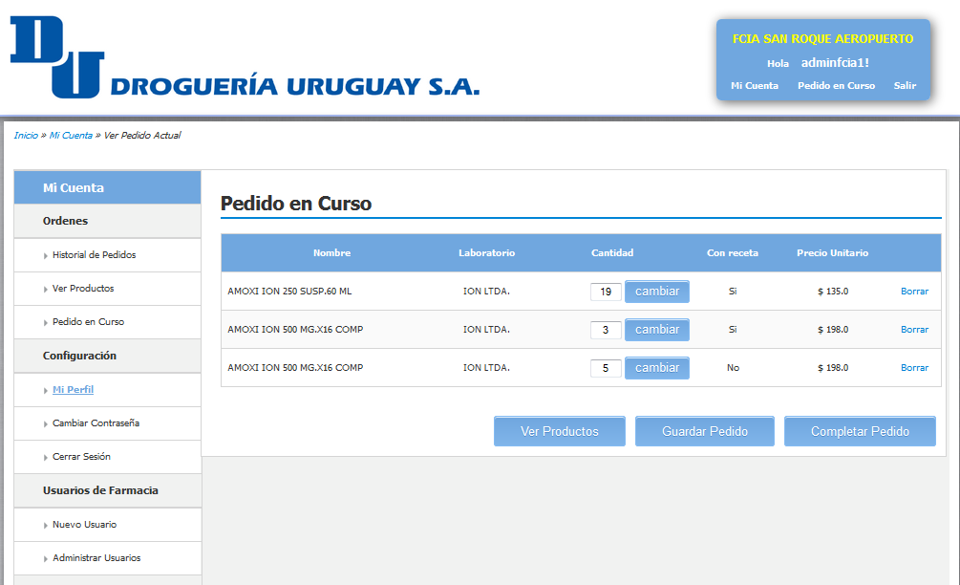
Notes:
Se puede ver el pedido en curso en todo momento, Guardarlo, agregar más productos y/o completar el pedido. Así como también modificar las cantidades solicitadas de un producto o borrar una línea del pedido.

Slide 15
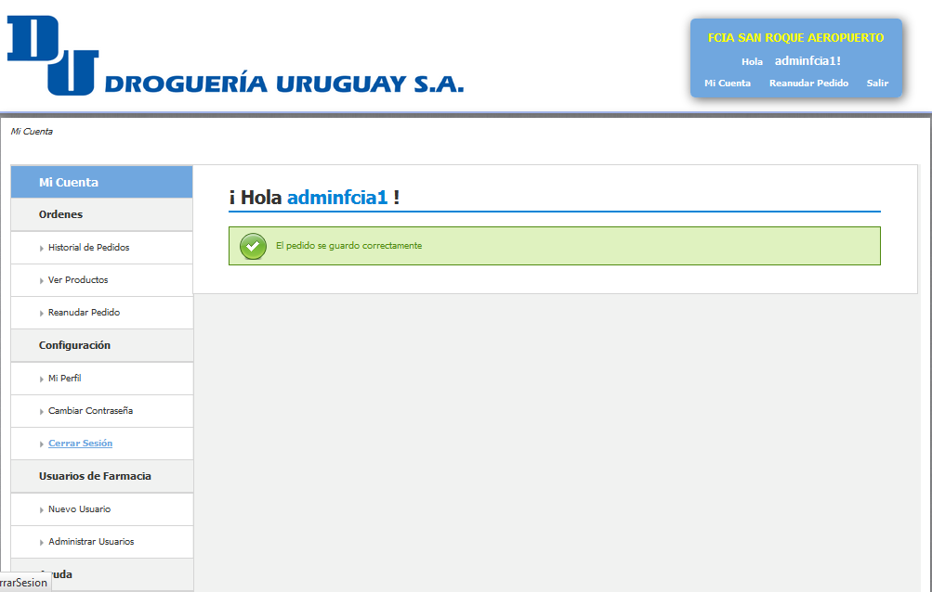
Notes:
El guardar un pedido permite que el mismo sea reanudado por otro usuario de la farmacia. Por defecto el sistema guarda los pedidos automáticamente cada 5 minutos. Al guardar el pedido en lugar de Pedido en curso se muestra Reanudar Pedido.

Slide 16
Notes:
Al presionar Reanudar Pedido se muestra pantalla Pedido en Curso.

Slide 17
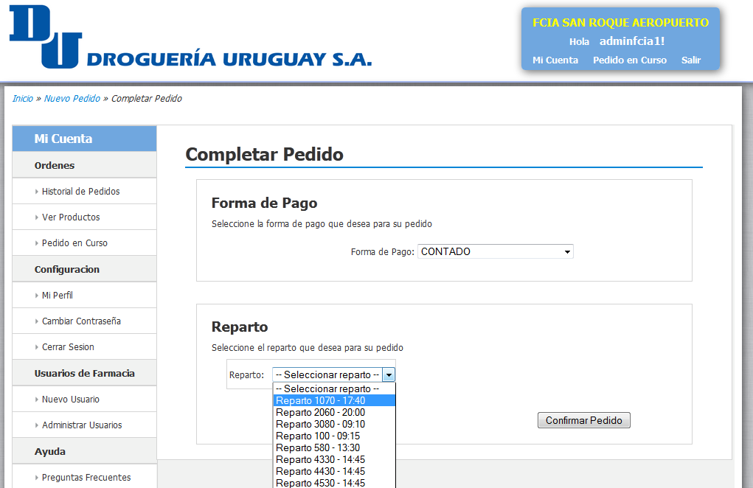
Notes:
Al presionar Completar Pedido se muestra siguiente pantalla para ingresar forma de pago y reparto deseado.

Slide 18
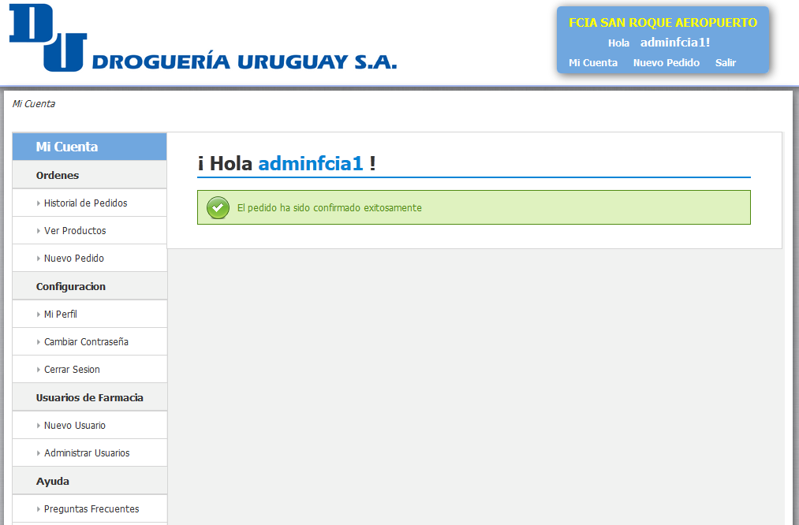
Notes:
Al confirmar pedido el sistema despliega el siguiente mensaje si se completa con éxito.

Slide 19
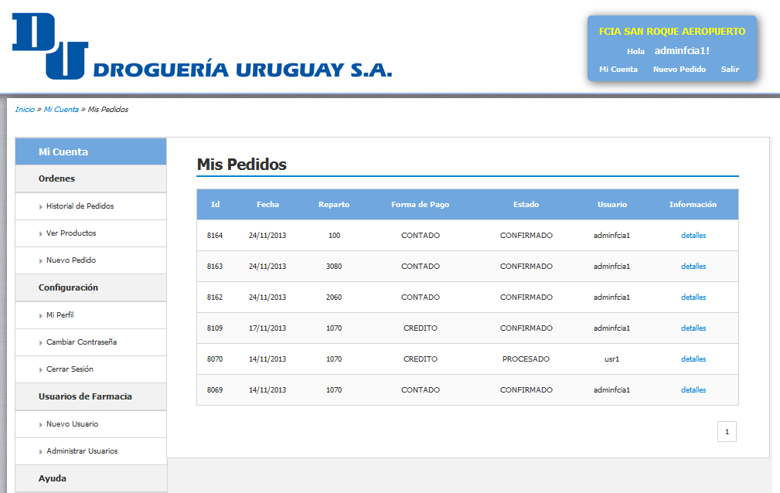
Notes:
En Historial de Pedidos se muestran todos los pedidos confirmados o procesados para la farmacia.

Slide 20
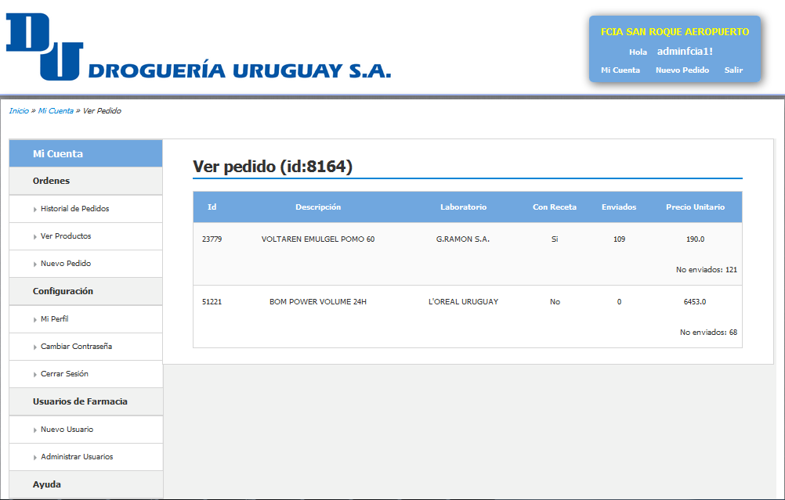
Notes:
Al seleccionar detalles puedo ver para cada producto solicitado, la cantidad que me será enviada del mismo, si fue solicitado con receta, el precio unitario y en caso de no haber stock la cantidad generada como backorder, la cual aparece detallada como No enviado.

Slide 21
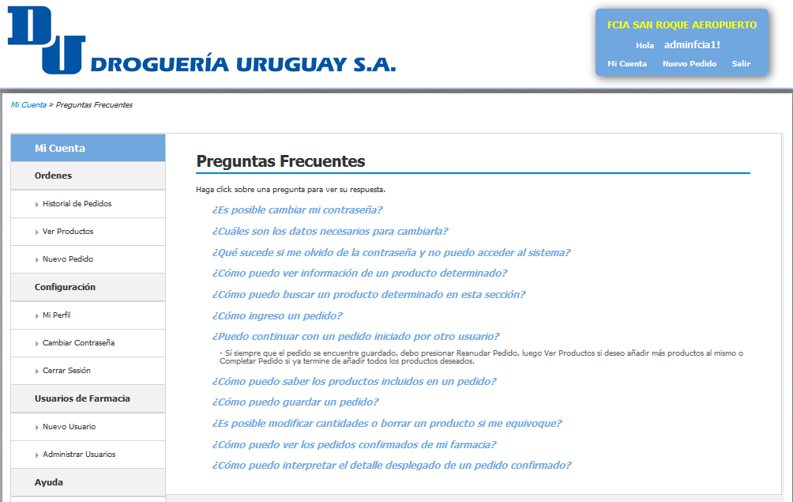
Notes:
Sección Preguntas Frecuentes para guiar al usuario en el uso del sitio.

Slide 22
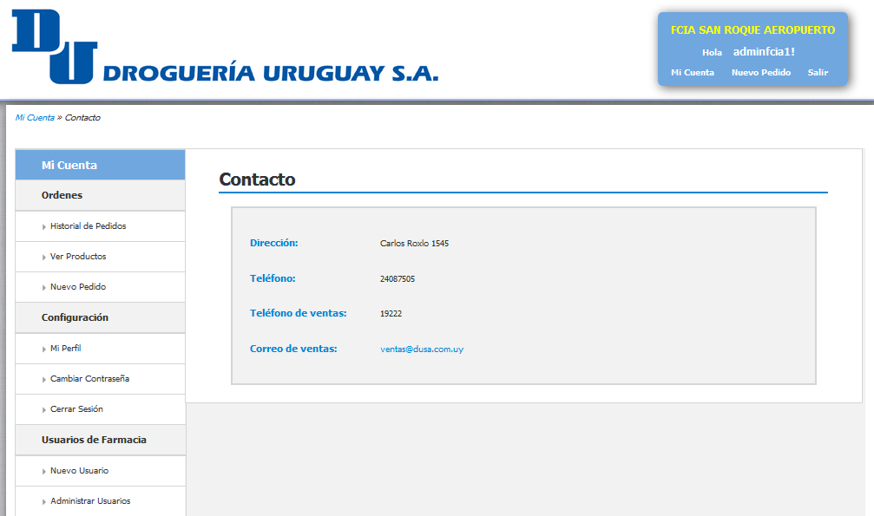
Notes:
Información de contacto de DUSA en sección Contacto

Slide 23
¿PREGUNTAS?

